Slide 1
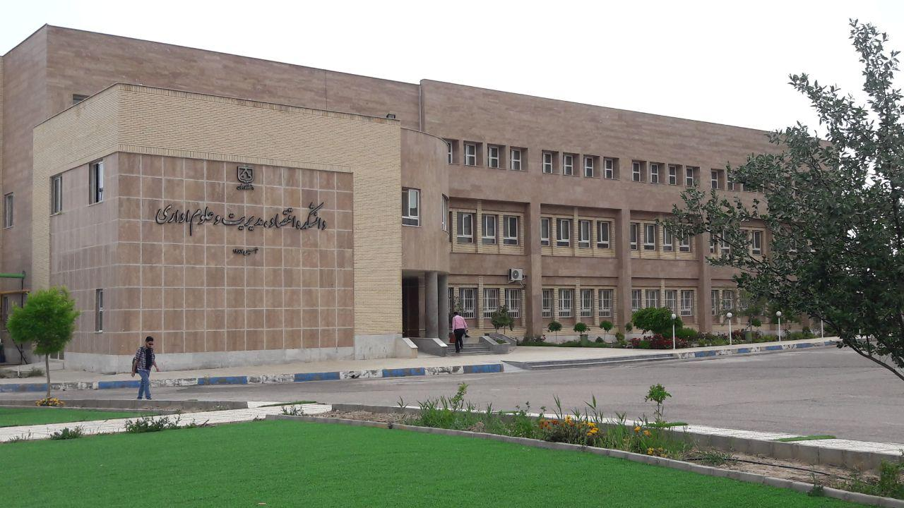
بسم الله الرحمن الرحیم
عنوان تحقیق: خصوصی سازی در اقتصاد استاد:دکتر مستولی درس اقتصاد ایران
گردآورندگان: حدیثه رحمانپور ،یاسمن چهارباشلو
بهار 1398

Slide 2
مطالبی که در این تحقیق مورد بحث قرار خواهد گرفت:
مفهوم خصوصی سازی
روشهای خصوصی سازی
بستر تاریخی خصوصی سازی
تاریخچه خصوصی سازی در ایران
اصل 44 قانون اساسی
دیدگاه موافقین خصوصی سازی
دیدگاه مخالفین خصوصی سازی
نتیجه گیری

Slide 3
مفهوم خصوصی سازی-Privatization
واگذاری دارایی ها و شرکت های دولتی و عمومی به بخش خصوصی به طور کلی و یا شریک کردن آنها در این دارایی ها و شرکت ها.
مفهوم جدید در ادبیات اقتصادی در برابر ملی سازی
کاهش نقش بخش عمومی در اقتصاد
وابسته به شرایط اقتصادی کشور

Slide 4
روشهای خصوصی سازی
۱ خصوصی سازی با انتقال مالکیت
انتشار سهام
فروش دارایی
خصوصی سازی انبوه
۲ خصوصی سازی بدون انتقال مالکیت
خصوصی سازی از پایین
خصوصی سازی از طریق پیمان کاری
خصوصی سازی از طریق اعطای امتیاز

Slide 5
بستر تاریخی خصوصی سازی
بر اساس شواهد تاریخی مالکیت در گذشته بیشتر خصوصی بوده و مالکیت دولتی به طور معنادار وجود نداشته است
و در قرن بیست میلادی مداخله دولت در اقتصاد افزایش یافت
مداخله دولت در اقتصاد در کشورهای پیشرفته تا حد زیادی متفاوت از کشورهای در حال توسعه است
در کشورهای پیشرفته علل رشد مداخله دولت در اقتصاد دو عامل است
یک رکود بزرگ اواخر دهه ۱۹۲۰ و ۱۹۳۰
وقوع جنگ جهانی

Slide 6
بستر تاریخی خصوصی سازی
در کشورهای در حال توسعه علت وجود دخالت دولت در اقتصاد وجود نواقص و ضعف های ساختاری در اقتصاد در جهت شکل گیری صنایع نوین است
دهه‌های ۱۹۵۰ و ۱۹۶۰ دولت‌ها از طریق مالکیت شرکت‌های بزرگ و برنامه ریزی جامع توسعه و اجرای طرح های بزرگ عمرانی و اقتصاد را تقویت کردند و موفق شدند نگاه خوشبینانه به وجود آورند
دردهه 1980 این روند متوقف و معکوس شد به دلیل ناکارایی دولت در بخش‌های دولتی و ایجاد مشکلات به تدریج گرایشهای ضد ملی سازی و خصوصی سازی در سراسر جهان به وجود آمد و تولید ملی از سال ۱۹۸۴ تا ۲۰۰۵ به تدریج کاهش یافت
اولین طرح خصوصی سازی توسط تاچر در انگلستان در دوره ۱۹۷۹ تا ۱۹۸۴ و به موازات آن ریگان در آمریکا اجرا شد
یکی از مهمترین مراحل تاریخی خصوصی سازی واگذاری عظیم واحدهای دولتی در اروپای شرقی و مرکزی و شوروی سابق در دهه ۱۹۹۰ بود
بزرگترین و آخرین مورد خصوصی سازی در دنیا نیز در ژاپن اتفاق افتاده است

Slide 7
خصوصی سازی در ایران
بروز انقلاب اسلامی در شرایطی جدید در حوزه فعالیت اقتصادی دولت به وجود آورد که در ابتدا با مصادره ملی شدن صنایع آغاز شد
محور های قدرت اقتصادی به عهده دولت قرار گرفت
تهیه کالاها و خدمات عمومی و عدم توانایی بخش خصوصی جهت اداره برخی صنایع بزرگ باعث تشدید این موضوع شد
با گذشت زمان دخالت دولت در اقتصاد مورد تردید و انتقاد قرار گرفت که تحت تاثیر دو عامل بود
ناکارایی بنگاه‌های دولتی و عملکرد ضعیف اقتصادی کشور
حاکمیت خصوصی سازی و کاهش حجم دولت که متاثر از خصوصی سازی در سایر اقتصادهای جهان بود
به تدریج مقامات دولتی به این نتیجه رسیدند که جایگاه دولت در اقتصاد مفید نیست و سیاست هایی را در این راستا اعمال کردند و در نهایت منجر به ابلاغ سیاستهای کلی اصل ۴۴ شد

Slide 8
سیاست های کلی اصل ۴۴
در جهت توسعه بخش غیر دولتی و جلوگیری از افزایش حجم بخش دولتی و واگذاری بنگاه‌های دولتی به بخش غیر دولتی یا خصوصی سازی می باشد
و برجسته ترین بخش های آن شامل موارد زیر می شود
دولت حق فعالیت اقتصادی جدید خارج از موارد اصل ۴۴ را ندارد
مدیریت بخش غیردولتی در زمینه های ذکر شده در صد اصل ۴۴ مجاز است مانند صنایع بزرگ و مادر معادن بزرگ و بانکداری توسط بنگاه ها و نهادهای عمومی دولتی و غیره دولت می تواند اقدام به واگذاری ۸۰ درصد سهام بنگاه‌های صدر اصل ۴۴ به شرح زیر نماید
یک بنگاه‌های دولتی که در زمینه معادن بزرگ صنایع بزرگ و مادر در حال فعالیت هستند به جز شرکت های ملی نفت ایران و استخراج و تولید نفت خام و گاز دو بانک‌های دولتی به جز بانک‌های مرکزی ملی سپه صنعت و معدن کشاورزی مسکن و بانک توسعه صادرات ۳ شرکت‌های بیمه دولتی به جز بیمه مرکزی ایران و بیمه ایران

Slide 9
دیدگاه موافقین خصوصی سازی
افزایش کارایی واحدهای اقتصادی
کاهش هزینه های عمومی و کسری بودجه
کاهش حوزه فعالیت دولت و تمرکز بر وظایف اصلی
تامین منافع مصرف کنندگان
گسترش بازار سرمایه

Slide 10
دیدگاه مخالفین خصوصی سازی
1-تاکید بر تغییر محیط به جای تغییر مالکیت
(اهمیت اصلاح و ارتقاء محیط فعالیت اقتصادی بر انتقال مالکیت )
مولفه های ارتقاء محیط فعالیت اقتصادی
الف ایجاد رقابت هرچه بنگاه ها رقابتی باشد خصوصی سازی موفق تر است
ب بهبود فضای کسب و کار
کنترل نوسانات در جهت افزایش پیش‌بینی پذیری اقتصادی
ثبات اقتصادی سیاسی
کیفیت سیاستگذاری اقتصادی و ثبات آن
روان بودن دیوان‌سالاری
دسترسی سریع و ارزان به منابع مالی
قوانین و مقررات تسهیل کننده
اعمال حقوق مالکیت و تضمین قراردادها

Slide 11
دیدگاه مخالفین خصوصی سازی
2-موجه بودن مالکیت دولتی در موارد شکست بازار
دست نامرئی آدام اسمیت: هماهنگ منافع شخصی و منافع اجتماعی
موارد شکست بازار
کالای عمومی، پیامد های جانبی، انحصارات طبیعی ،کالاهای شایسته ،وجود نواقص در بازار
کالاهای عمومی: غیر رقابتی، استثنا پذیری در مصرف
پیامدهای جانبی منفی: تولید آلودگی توسط صنایع و اتومبیل ها
پیامدهای جانبی مثبت: کنترل بیماری های واگیر و تولید دانش و اطلاعات
انحصار طبیعی : صنعتی است که در آن بازدهی فزاینده نسبت به مقیاس است. یعنی هزینه های متوسط در یک دامنه رو به کاهش است
کالای شایسته :آموزش، بهداشت ،شیر .
نواقص در بازار :عدم تقارن اطلاعاتی بین طرفین مبادله و ضعف در اعمال حقوق مالکیت

Slide 12
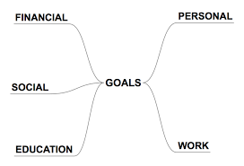
دیدگاه مخالفین خصوصی سازی
3- مالکیت دولتی به منظور تعقیب اهداف اجتماعی
راهی برای رسیدن به اهداف اجتماعی و اقتصادی به جای تمرکز روی حداکثرسازی سود
4- تاکید به کارآمدی فرآیندهای سیاسی دموکراتیک
طرفداران مالکیت دولتی: مالکیت دولت در شرایط دموکراتیک خیلی کارآمد است

Slide 13
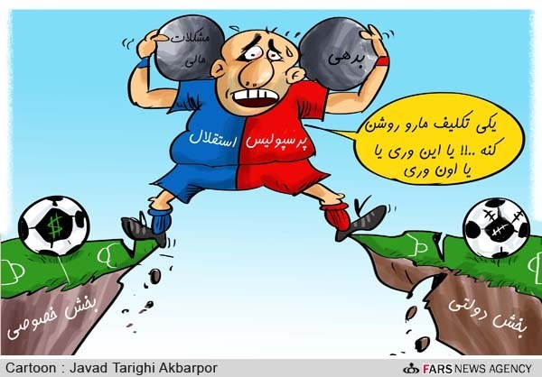
دیدگاه مخالفین خصوصی سازی
5- محدودیت ظرفیت مالی فنی و مدیریتی بخش خصوصی
منتقدان خصوصی‌سازی : توانایی مالی مدیریتی و فنی سرمایه گذاران برای
خرید شرکت های دولتی کافی نیست
6-حاکمیت بخش شبه دولتی
ضعف مالی و فنی بخش خصوصی و نفوذ لابی گری در بعضی از نهادهای
شبه دولتی

Slide 14
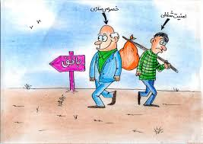
دیدگاه مخالفین خصوصی سازی
7- تشدید بیکاری
خصوصی سازی مستلزم آزادی بخش خصوصی در استخدام یا اخراج نیروی کار است
8- اولویت یافتن هدف کسب درآمد از واگذاری بنگاه‌های دولتی
یکی از جذابیت های خصوصی سازی برای دولت‌ها کسب درآمد و کاهش کسری بودجه از طریق درآمد ناشی از فروش بنگاه‌های دولتی است

Slide 15
دیدگاه مخالفین خصوصی سازی
9- تبدیل خصوصی‌سازی به هدف سیاستگذاری اقتصادی
استفاده از خصوصی‌سازی به عنوان یک سیاست به جای ابزاری برای بهبود عملکرد اقتصادی
10- محدودیت سرمایه‌گذاری خارجی
خصوصی سازی در بسیاری از کشورها با محدودیت مالی فنی و مدیریتی مواجه است راه حل این
مسئله استفاده از سرمایه گذاران خارجی است
11- ضرورت های مربوط به عرضه اولیه
از ضرورت‌های مهم در بعضی از فعالیت‌های اقتصادی وابستگی تقاضا به عرضه است یعنی وقتی عرضه کافی و باکیفیت باشد تقاضا شکل می گیرد

Slide 16
نتیجه گیری
حامیان اقتصاد آزاد معتقدند که پیگیری نفع شخصی توسط افراد موجب برقراری یک نظم اجتماعی میشود
پیشنیاز مهم و ابتدایی هم سویی منافع افراد و جامعه وجود نظام حکومتی کارآمد و توانمند است
طراحی ساختار های انگیزشی و چماق و حساسیت های سیستمی که نتیجه ی آن منفعت طلبی خصوصی و خیر اجتماع است از مهم ترین مراحل پیشرفت و توسعه ی اقتصادی است
از طرف دیگر همسو ساختن منافع افراد و جامعه امری سخت است و بسته به ایفای صحیح وظایف دولت است

Slide 17
نتیجه گیری
بهبود فضای کسب و کار برای ورود شکل گیری بخش خصوصی نسبت به فروش بنگاه های دولتی اولویت دارد
برای بهبود کارایی بنگاه های خصوصی نیاز به برداشتن گام های ناخوشایند مثل تعدیل نیروی انسانی است که باید این اجازه به بنگاه ها داده شود
باید در واگذاری بنگاه های انحصار دولتی به طور جدی جلوگیری کرد
یکی از نکات مورد تاکید در خصوصی سازی عدم ایجاد توقعات نامعقول از خصوصی سازی است
و در آخر کیفیت خصوصی سازی از سرعت آن بسیار مهم است
‍.پایان.

